Slide 1
PENGHARMONISASIAN, PEMBULATAN DAN PEMANTAPAN KONSEPSI RAPERDA DAN RAPERKADA
OLEH:
HARUN SURYA
PERANCANG PERATURAN PERUNDANG-UNDANGAN AHLI MADYA KANTOR WILAYAH KEMENTERIAN HUKUM DAN HAM JAWA BARAT

Slide 2
TAHAPAN PEMBENTUKAN PERATURAN PERUNDANG-UNDANGAN
Pembentukan Peraturan Perundang-undangan secara keseluruhan harus melalui 6 (enam) tahapan yaitu:
perencanaan;
penyusunan;
pembahasan (hanya untuk Rancangan Undang-Undang dan Rancangan Peraturan Daerah);
pengesahan atau penetapan;
pengundangan; dan
pemantauan dan peninjauan.

Slide 3
TAHAPAN PENGHARMONISASIAN,PEMBULATAN, DAN PEMANTAPAN KONSEPSI RANCANGAN PERATURAN PERUNDANG-UNDANGAN
proses Pengharmonisasian, Pembulatan, dan Pemantapan Konsepsi Rancangan Peraturan Perundang-undangan secara materiil harus dilaksaanakan di semua tahapan.
Namun, proses Pengharmonisasian, Pembulatan, dan Pemantapan Konsepsi Rancangan Peraturan Perundang undangan secara formil merupakan salah satu sub tahapan atau bagian akhir dari tahapan penyusunan dalam pembentukan Peraturan Perundang-undalgan.
Oleh karena itu, seluruh Peraturan Perundang-undangan yang dibentuk dan akan diberlakukan harus melalui proses Pengharmonisasian, Pembulatan, dan Pemantapan Konsepsi Rancangan Peraturan Perundang-undangan.

Slide 4
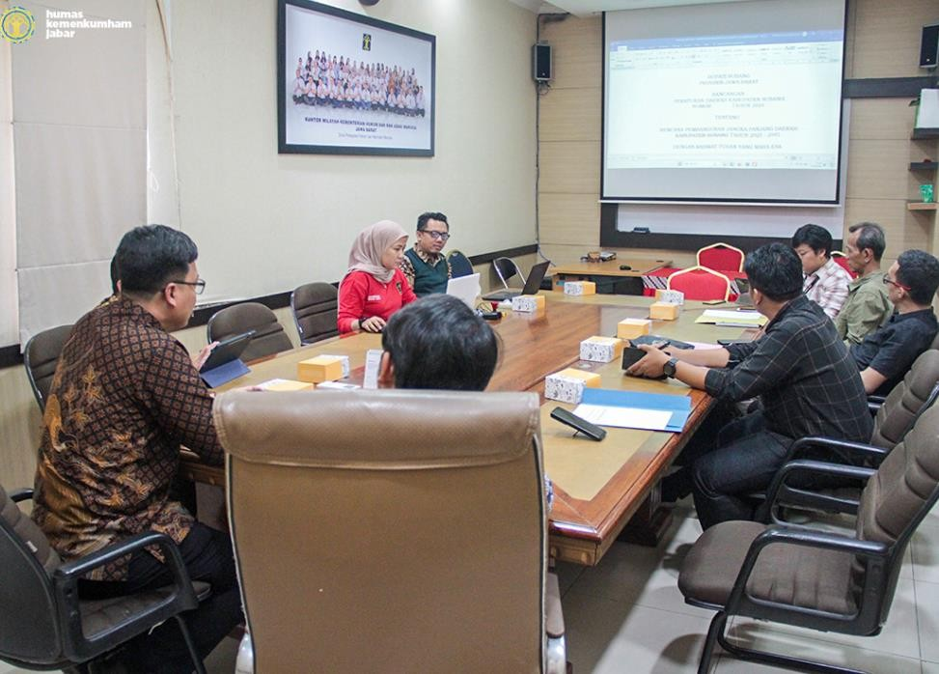
Mengapa Perlu Pengharmonisasian
sering kali terjadi disharmoni dalam bidang
hukum Indonesia
konsekuensi adanya jenis dan hierarki peraturan perundang-undangan

Slide 5
URGENSI PENGHARMONISASIAN
Pengharmonisasian, Pembulatan, dan Pemantapan Konsepsi Rancangan Peraturan Perundang-undangan merupakan bagian penting dari proses pembentukan Peraturan Perundang-undangan yang baik, berkualitas, dan berintegritas.
Pengharmonisasian, Pembulatan, dan Pemantapan Konsepsi Rancangan Peraturan Perundang-undangan dimaksud sebagai upaya untuk menyelaraskan Peraturan Perundang-undangal, baik dengan Pancasila, Undang Undang Dasar Negara Republik Indonesia Tahun 1945, Negara Kesatuan Republik Indonesia, Bhinneka Tunggal Ika, Peraturan Perundang-undangan yang lebih tinggi dan sederajat, asas hukum, yurisprudensi, dal hal lainnya sehingga Peraturan Perundang-undangan tersebut tersusun secara sistematis, tidak saling bertentangan atau tidak tumpang tindih, berkualitas, dan berintegritas.

Slide 6
DASAR HUKUM PENGHARMONISASIAN RAPERDA
PASAL 58 UNDANG-UNDANG NOMOR 13 TAHUN 2022 TENTANG PERUBAHAN KEDUA ATAS UNDANG-UNDANG NOMOR 12 TAHUN 2011 TENTANG PEMBENTUKAN PERATURAN PERUNDANG-UNDANGAN
Pengharmonisasian, Pembulatan dan pemantapan konsepsi Rancangan Peraturan Daerah Provinsi dikoordinasikan oleh menteri atau kepala Lembaga yang menyelenggarakan urusan pemerintahan di bidang Pembentukan Peraturan Perundang-undangan.
Pengharmonisasian, pembulatan, dan pemantapan konsepsi Rancangan Peraturan Daerah Provinsi sebagaimana dimaksud pada ayat (1) dilaksanakan oleh instansi vertikal kementerian atau Lembaga yang menyelenggarakan urusan pemerintahan di bidang Pembentukan Peraturan Perundangundangan.
Pasal 63 Undang-Undang Nomor 12 Tahun 2011 tentang Pembentukan Peraturan Perundang-undangan
Ketentuan mengenai penyusunan Peraturan Daerah Provinsi sebagaimana dimaksud dalam Pasal 56 sampai dengan Pasal 62 berlaku secara mutatis mutandis terhadap penyusunan Peraturan Daerah Kabupaten/Kota.

Slide 7
Penjelasan Pasal 58 ayat (1)
Dalam pelaksanaan koordinasi pengharmonisasian, pembulatan, dan pemantapan konsepsi Rancangan Peraturan Daerah Provinsi oleh menteri atau kepala Lembaga yang urusan pemerintahan di bidang Pembentukan Peraturan Perundang-undangan melibatkan menteri yang menyelenggarakan urusan pemerintahan dalam negeri, menteri atau kepala lembaga yang terkait dengan materi muatan Rancangan Peraturan Daerah Provinsi, Pemerintah Daerah Provinsi, DPRD Provinsi, serta pihak lain yang dipandang perlu sesuai dengan kebutuhan.

Slide 8
DASAR HUKUM PENGHARMONISASIAN RAPERKADA
Pasal 97D UNDANG-UNDANG NOMOR 13 TAHUN 2022 TENTANG PERUBAHAN KEDUA ATAS UNDANG-UNDANG NOMOR 12 TAHUN 2011 TENTANG PEMBENTUKAN PERATURAN PERUNDANG-UNDANGAN
Pengharmonisasian, pembulatan, dan pemantapan konsepsi Rancangan Peraturan Daerah Provinsi sebagaimana dimaksud dalam Pasal 58 dan Rancangan Peraturan Daerah Kabupaten/Kota sebagaimana dimaksud dalam Pasal 63 berlaku mutatis mutandis terhadap pengharmonisasian, pembulatan, dan pemantapan konsepsi rancangan peraturan kepala daerah Provinsi dan rancangan peraturan kepala daerah Kabupaten/ Kota.

Slide 9
Dasar Hukum Peran Kantor Wilayah Kementerian Hukum dan HAM
Pasal 99A Undang-Undang Nomor 15 Tahun 2019 tentang Perubahan atas Undang-Undang Nomor 12 Tahun 2011 tentang Pembentukan Peraturan Perundang-undangan.
Pada saat pembentukan kementerian atau lembaga yang menyelenggarakan urusan pemerintahan di bidang Pembentukan Peraturan Perundang-undangan belum terbentuk, tugas dan fungsi Pembentukan Peraturan Perundang-undangan tetap dilaksanakan oleh menteri yang menyelenggarakan urusan pemerintahan di bidang hukum.

Slide 10
PERATURAN MENTERI HUKUM DAN HAM NOMOR 30 TAHUN 2018 TENTANG ORGANISASI TATA KERJA KANTOR WILAYAH KEMENTERIAN HUKUM DAN HAM
Fungsi Kantor Wilayah, antara lain:
Tugas Kantor Wilayah, antara lain:
melaksanakan tugas dan fungsi Kementerian Hukum dan Hak
pelaksanaan perancangan produk
fasilitasi hukum budaya
daerah, pengembangan
Asasi Manusia dalam wilayah provinsi berdasarkan kebiįakan Menteri Hukum dan Hak Asasi Manusia dan ketentuan peraturan perundang-undangan.
hukum dan penyuluhan hukum, serta konsultasi dan bantuan hukum.

Slide 11
Pengertian
Pengharmonisasian Rancangan Peraturan Perundang undangan yang selanjutnya disebut Pengharmonisasian adalah proses penyelarasan substansi rancangan peraturan perundang-undangan dan teknik penyusunan peraturan perundang-undangan, sehingga menjadi peraturan perundang-undangan yang merupakan satu kesatuan yang utuh dalam kerangka sistem hukum nasional. (Pasal 2 Peraturan Menteri Hukum Dan Hak Asasi Manusia Republik Indonesia Nomor 22 Tahun 2018 Tentang Pengharmonisasian Rancangan Peraturan Perundang-undangan Yang Dibentuk Di Daerah Oleh Perancang Peraturan Perundang-undangan)

Slide 12
PENGERTIAN
Pengharmonisasian, Pembulatan, dan Pemantapan Konsepsi Ralcangan Peratural Perundang-undangan yang selanjutnya disebut Harmonisasi adalah proses penyelarasan substansi Rancangan Peraturan Perundang-undangan dan proses penyesuaian teknik penyusunan Peraturan Perundang-undangan sehingga menghasilkan Peraturan Perundang-undangan yang berkualitas dan berintegritas serta menjadi Peraturan Perundang-undangan yang merupakaN kesatuan yang utuh dalam kerangka sistem hukum nasional.
PROSEDUR TETAP ATAU STANDAR OPERASIONAL PROSEDUR NOMOR PPE. 1259.PP.02 TAHUN 2024 TENTANG HARMONISASI RANCANGAN PERATURAN PERUNDANG-UNDANGAN NASIONAL

Slide 13
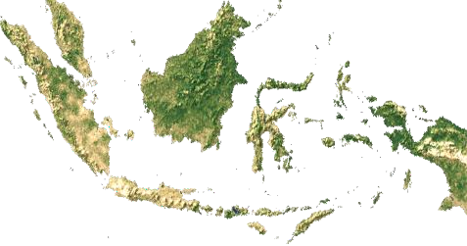
Keputusan Menteri Hukum Dan Hak Asasi Manusia
Nomor M.HH-01.PP.02.01 Tahun 2023
tentang Pedoman Pengharmonisasian, Pembulatan, Dan Pemantapan Konsepsi Rancangan
Peraturan Daerah dan Rancangan
Peraturan Kepala Daerah
Prosedur Tetap (SOP)
Nomor PPE.1259.PP.02
Tahun 2024 tentang
Harmonisasi Rancangan Peraturan Perundang-undangan Nasional
[MEKANISME BARU]

Slide 14
Prosedur Tetap (SOP) Nomor PPE.1259.PP.02 Tahun 2024 tentang Harmonisasi Rancangan Peraturan Perundang-undangan Nasional
PERMOHONAN HARMONISASI
Elektronik &/ nonelektronik
PEMOHON (GUBERNUR, BUPATI/WALIKOTA,
ATAU KETUA DPRD)
KAKANWIL
Paling lambat diterima tgl 15 Desember Tahun berjalan
Jika lewat dari tgl 15 Des
Kakanwil dapat:
1. mengembalikan Pemrakarsa;
permohonan Harmonisasi kepada
memproses permohonan Harmonisasi sesuai dengan ketentuan Peraturan Perundang-undangan; atau
menindaklanjuti permohonan Harmonisasi pada tahun
berikutnya.

Slide 15
PERSYARATAN HARMONISASI
Ranperda yang berasal dari Pemerintah Daerah
Naskah Akademik atau penjelasan/keterangan;
Keputusan Kepala Daerah tentang Tim Penyusun Rancangan Peraturan Daerah;
Raperda yang telah mendapatkan paraf persetujuan dari Kepala Daerah;
Keputusan DPRD tentang program pembentukan peraturan daerah, yang memuat daftar Raperda dalam propemperda.; dan
Instrumen hukum yang menyatakan pembentukan Raperda di luar program pembentukan peraturan daerah.
(SOP PPE.1259.PP.02 Tahun 2024)
B E R K A S
P E R M O H O N A N
Ranperda yang berasal dari DPRD
Naskah Akademik atau penjelasan/keterangan;
Raperda yang telah mendapatkan paraf persetujuan ketua DPRD; dan
Surat Keputusan DPRD Prov mengenai program pembentukan Rancangan peraturan daerah, yang memuat daftar Raperda dalam propemperda.
(SOP PPE.1259.PP.02 Tahun 2024)
Raperkada
1. Penjelasan/keterangan atas Rancangan Kepala Daerah;
2. Raperkada yang telah mendapatkan paraf persetujuan Sekretaris Daerah dan
Pemrakarsa.
(Kepemenkumham M.HH-01.PP.02.01 Tahun 2023)
RAPERDA YANG DISAMPAIKAN DALAM BENTUK MICROSOFT WORD

Slide 16
PEMERIKSAAN ADMINISTRATIF
TKH melakukan pemeriksaan administrative terhadap kelengkapan dokumen persyaratan permohonan Harmonisasi
LENGKAP
ANALISIS KONSEPSI
TIDAK LENGKAP
KANWIL MENYAMPAIKAN SURAT PEMBERITAHUAN UNTUK MELENGKAPI DOKUMEN KEPADA PEMRAKARSA
HARUS DILENGKAPI DALAM JANGKA WAKTU 3 HARI
DIPENUHI
TIDAK DIPENUHI
KANWIL MENYAMPAIKAN SURAT PENGEMBALIAN PERMOHONAN HARMONISASI (DISERTAI DENGAN ALASAN PENGEMBALIAN) KEPADA PEMRAKARSA
PEMRAKARSA YANG TELAH MENYAMPAIKAN DOKUMEN PERSYARATAN PERMOHONAN HARMONISASI
SECARA LENGKAP MEMPEROLEH TANDA TERIMA KELENGKAPAN DOKUMEN

Slide 17
ANALISIS KONSEPSI
Pancasila
Konstitusi atau UUD NRI 1945
Vertikal atau PUU yang lebih tinggi
Horizontal atau PUU yang setingkat
Yurisprudensi atau Putusan
Mengukur
keharmonisasian
dengan
indikator 10 Dimensi
1
menggunakan
Harmonisasi
Pengadilan/Kekuasaan Yudikatif
Asas Hukum;
Perencanaan Pembangunan Nasional;
Perjanjian Internasional atau Konvensi Internasional;
Hukum adat; dan
Teknik Penyusunan PUU
Hasil Analisis Konsepsi Raperda sebagai Bahan Rapat
TKH
melakukan
Analisis
Konsepsi
Raperda
Tujuan penyusunan;
Dasar penyusunan;
Urgensi;
Ruang lingkup;
Pokok pikiran suatu permasalahan atau
isu konsepsi kebijakan;
Daftar kesesuaian dengan 10 Dimensi Harmonisasi;
Keterkaitan dengan PUU lain;
Risiko atau dampak kebijkan terhadap
APBD
Harmonisasi
Menganalisis tanggapan
dan menuangkan sesuai dengan format
2
lembar analisis konsepsi

Slide 18
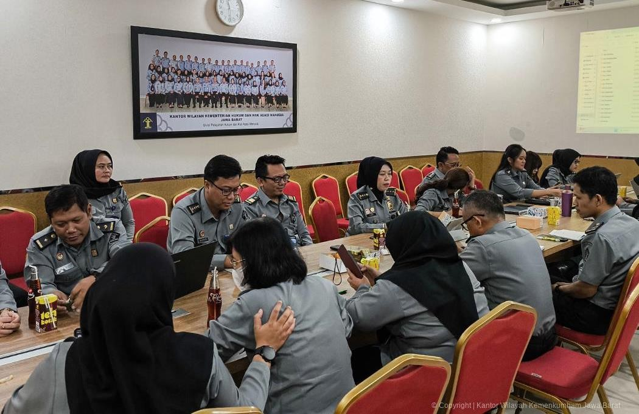
RAPAT HARMONISASI
RAPAT HARMONISASI DISELENGGARAKAN UNTUK:
Penyampaian urgensi pembentukan dari Pemrakarsa dan penyampaian tanggapan atau kesepakatan dari Instansi pemerintah yang hadir dalam rapat;
Penyampaian dan/atau pembahasan masukan Masyarakat;
Membahas substansi sesuai dengan hasil analisis konsepsi dan/atau isu konsepsi kebijakan;
Musyawarah mencapai mufakat dalam pengambilan kesepakatan terhadap substansi dan/atau isu konsepsi kebijakan;
Penyisiran pasal perpasal;
Reformulasi dan penyempurnaan rumusan norma;
Penyesuaian Teknik Penyusunan PUU;
Pengembalian permohonan Harmonisasi; dan/atau
Penyampaian selesai proses Harmonisasi.

Slide 19
RAPAT HARMONISASI
Rapat harmonisasi diselenggarakan dalam jangka waktu paling lama 12 hari kerja sejak tanggal permohonan Harmonisasi dinyatakan lengkap
Rapat harmonisasi diselenggarakan secara cepat, berkualitas, mudah, dan murah, berintegritas, efektif, bermusyawarah mencapai mufakat dalam
mengambil kesepakatan substansi dan taat berloyalitas dalam menyesuaikan Teknik Penyusunan PUU serta akomodatif untuk Partisipasi
Masyarakat
Rapat Harmonisasi dipimpin oleh Kadivyankum dan HAM selaku penanggung jawab TKH.
Dalam hal Kadivyankum dan HAM selaku penanggung jawab TKH berhalangan hadir, rapat harmonisasi dapat dipimpin oleh Kadiv lainnya yang
ditunjuk oleh Kakanwil
Dalam hal diperlukan, Kakanwil dapat meminta bantuan Dirjen PP untuk menugaskan Perancang Tingkat pusat memimpin Harmonisasi
Rapat Harmonisasi mengikutsertakan:
DPRD;
Biro Hukum Pemda Prov;
Perangkat Daerah yang membidangi materi muatan Raperda;
Perangkat Daerah terkait; dan/atau
Instansi vertikal lain terkait.
Rapat Harmonisasi dapat juga mengikutsertakan analis hukum, jabatan fungsional lain sesuai arahan/perintah Kakanwil, peneliti, praktisi,
akademisi, dan/atau unsur Masyarakat secara perwakilan sesuai dengan kebutuhan.
Rapat harmonisasi dapat diselenggarakan lebih dari 1 kali sesuai dengan kebutuhan
Rapat harmonisasi dilaksanakan secara daring dan/atau luring

Slide 20
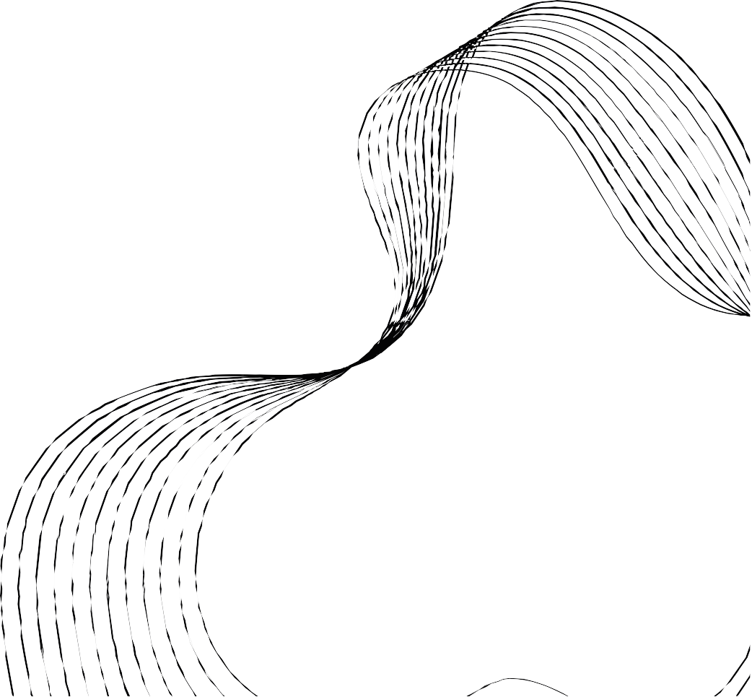
PEMBUBUHAN PARAF KESEPAKATAN SUBSTANSI HASIL HARMONISASI
Wakil dari Instansi Pemerintah yang hadir dalam rapat terakhir membubuhkan paraf kesepakatan substansi pada naskah Raperda atau Raperkada pada hari yang sama dalam rapat terakhir Harmonisasi.
Pembubuhan paraf dapat dilakukan secara elektronik atau nonelektronik.
Pembubuhan paraf harus dilakukan pada halaman judul dan halaman ketentuan penutup, serta dapat dilakukan secara acak di halaman lainnya dalam Raperda atau Raperkada.
Perbaikan terhadap Teknik Penyusunan PUU setelah proses pembubuhan paraf tetap dapat dilakukan sepanjang tidak mengubah substansi.
Naskah Raperda atau Raperkada yang telah dirapikan (diperbaiki sesuai Teknik PUU) harus dibubuhi paraf kesepakatan substansi oleh minimal Kepala Biro Hukum atau Kepala Bagian Hukum Pemrakarsa dan minimal Kadiv pada halaman judul dan halaman lainnya secara acak dalam Raperda atau Raperkada.
Naskah Raperda atau Raperkada yang telah dirapikan dan dibubuhi paraf menjadi lampiran surat selesai Harmonisasi.

Slide 21
SURAT SELESAI HARMONISASI
Setiap Pimpinan dan Anggota TKH serta setiap jenjang pejabat manajerial/fungsional di bawah Kadiv harus memeriksa Kembali naskah Raperda atau Raperkada hasil Harmonisasi
TKH menyiapkan konsep Surat Selesai Harmonisasi disertai dengan lampiran naskah Raperda atau Raperkada yang
telah diperiksa Kembali dan telah dibubuhi paraf
Kadiv mengoreksi Surat Selesai Harmonisasi disertai dengan lampiran naskah Raperda atau Raperkada yang telah
diperiksa Kembali dan telah dibubuhi paraf
Kakanwil menandatangani Surat Selesai Harmonisasi disertai dengan lampiran naskah Raperda atau Raperkada yang
telah diperiksa Kembali dan telah dibubuhi paraf
Surat Selesai Harmonisasi serta naskah Raperda atau Raperkada yang telah diperiksa Kembali dan telah dibubuhi paraf disampaikan kepada Pemrakarsa
Surat Selesai Harmonisasi serta naskah Raperda atau Raperkada yang telah diperiksa Kembali dan telah dibubuhi paraf disampaikan sebagai pengganti Berita Acara Harmonisasi

Slide 22
PENGEMBALIAN PERMOHONAN HARMONISASI SETELAH RAPAT HARMONISASI
Dalam hal hasil Rapat Harmonisasi terdapat Materi Muatan Raperda atau Raperkada yang
masih memerlukan:
Perubahan substansi secara internal Pemrakarsa; dan/atau
Pengkajian dan pembahasan Kembali secara internal oleh Pemrakarsa
Maka dapat dilakukan pengembalian permohonan Harmonisasi setelah Rapat Harmonisasi.

Slide 23
SISTEM INFORMASI PENYELENGGARAAN HARMONISASI
Penyelenggaraan Harmonisasi
melalui Sistem Informasi Harmonisasi
dilaksanakan
TKH wajib menginput atau memastikan setiap dokumen telah diunggah atau terunggah ke dalam system informasi Harmonisasi
Pengunggahan dokumen dilakukan paling lama 1 hari kerja sebelum dan/atau sesudah penyelenggaraan rapat Harmonisasi

Slide 24
Salah satu dampak tidak dilaksanakannya
pengharmonisasian dalam proses penyusunan Rancangan Peraturan Daerah dan Rancangan Peraturan Kepala Daerah adalah dapat
dilakukan Judicial Review terhadap
perda dan perkada oleh masyarakat.

Slide 25
PARTISIPASI MASYARAKAT
TKH dapat meminta dan menyediakan partisipasi Masyarakat meliputi masukan atau tanggapan dari akademisi, peneliti, praktisi, atau unsur
Masyarakat lainnya secara perwakilan
Partisipasi Masyarakat dapat dilakukan secara elektronik dan/atau nonelektronik melalui aplikasi dan/atau media sosial.
Partisipasi Masyarakat dapat dilakukan melalui rapat dengar pendapat umum, konsultasi public, seminar, lokakarya, diskusi, audiensi,
kunjungan kerja, sosialisasi, surat, dan/atau bentuk lainnya
Seluruh Rancangan sebelum, pada saat, dan sesudah dilakukan rapat Harmonisasi diunggah oleh TKH melalui system informasi Harmonisasi

